Slide 1

İSTATİSTİKSEL YÖNTEMLER VE UYGULAMALARI
YÜKSEK LİSANS
DOÇ. DR. ESEN ERSOY
EYLÜL, 2020
1.hafta

Slide 2

İSTATİSTİK NEDİR?

Slide 3
İstatistik, belirli bir amaç için verilerin toplanması,sınıflandırılması,çözümlenmesi ve sonuçların yorumlanması ile ilgili teknik ve yöntemleri içeren bir bilim dalıdır (Saraçbaşı ve Kutsal 1987).
Linquist’e (1989) göre istatistik, bilimsel yöntemlerle toplanmış verilerin anlamlı hale getirilmesinde kullanılan matematiksel bir tekniktir.

Slide 4
Heiman (1996) ise istatistiği hem verilerin analiz edilmesinde kullanılan istatiksel yöntemler, hem de bu yöntemlerden elde edilen yanıtlar olarak görmektedir.
Kısaca istatistik, araştırma sorularını yanıtlamak ya da araştırma hipotezlerini test etmek için kullanılan yöntemler ve teknikler olarak tanımlanabilir.

Slide 5
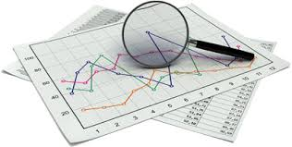
Devlet istatistik Enstitüsü,Odalar Birliği ve diğer kuruluşlar zaman zaman ülke nüfusu, ekonomisi, eğitimi ile ilgili konularda çeşitli sayılar yayımlamaktadır…

Slide 6
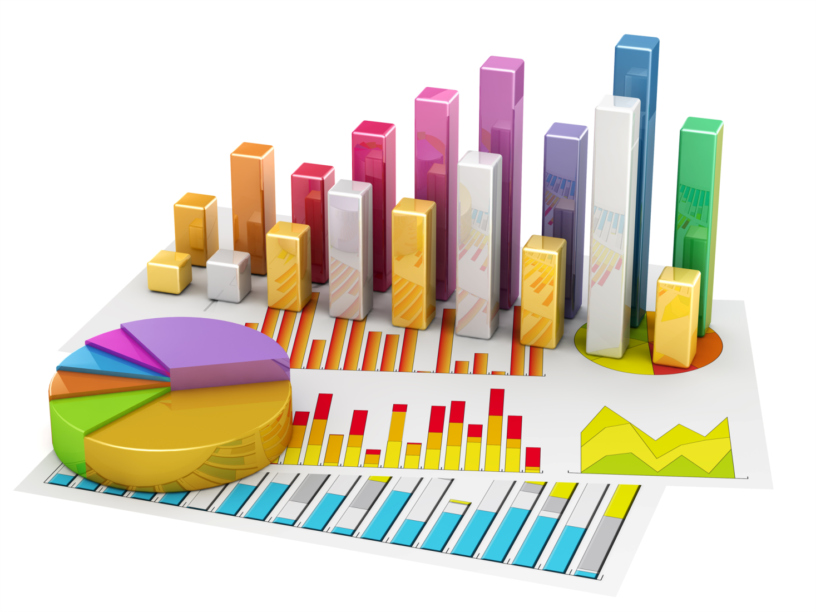
BİLİMSEL ARAŞTIRMADA İSTATİSTİĞİN ÖNEMİ

Slide 7
Sosyal bilimler ampirik, yani gözleme dayanan araştırmalar üzerine kurulur. Ampirik bulgular, gözlenen olaylardan elde edilen bulgulardır. Ampirik araştırma ölçme gerektirir.

Slide 8
Bir kişi kendisi doğrudan araştırma yapmasa bile başkalarının yaptığı araştırmaları anlamak ve öğrenmek istiyorsa istatistiğin bilgili bir kullanıcısı olmalıdır. İstatistiği bilmeden, özellikle de nicel bir araştırmaların okunması, anlaşılması ve değerlendirilmesi mümkün değildir.

Slide 9

İSTATİSTİĞİN EĞİTİMDE ÖNEMİ

Slide 10
Günlük yaşantımızda karşılaşılan birçok durumun dikkat çekici veya inandırıcı olabilmesi için sayısal veriler sıklıkla kullanılmaktadır.
Yaşantımızı kuşatan bu sayısal veriler sonuç çıkarma, kritik değerlendirmeler yapma ve karar vermede önemli bir yer tutmaktadır.
Verilerden yola çıkarak anlamlı sonuçlar oluşturma ise verilerin nasıl yorumlandığı ile doğrudan ilişkilidir.

Slide 11
Verilerin yorumlanması ve veriler üzerinden sonuçlar çıkarılması ihtiyacı da birçok alanda kendini hissettirmekle birlikte verilerin daha yaygın ve etkili kullanımı için çalışmalar yürütülmektedir. Bu ihtiyaç eğitim alanında yapılan çalışmalarda da kendini göstererek istatistik eğitimi giderek dikkat çekmeye başlamıştır (Gal, 2000; GAISE, 2005).
Bununla birlikte istatistik, çoğu ülkenin matematik öğretim programlarında yaygınlaşarak bilimsel araştırmalar açısından da önemli bir hale gelmiştir. Günlük yaşama faydası ve öğretilmesine dair vurgulamalar da istatistiğin önemini arttırmaktadır.

Slide 12
Günlük yaşamda istatistiğin öneminin farkına varılması ve istatistiksel bilgilerin istatistiksel okuryazarlık ile ilişkisi, okul istatistik öğretim programları ve program geliştirenlerin odak noktası olmasıyla sonuçlanmıştır. İstatistik konularının okullarda bir konu olarak öğretilmesinin üç önemli sebebi vardır. Bunlar;
• Günlük yaşamda yararlı olması,
• Diğer disiplinlerde de kullanılan bir araç olması,
• Eleştirel düşünmeyi geliştirmede önemli olmasıdır.

